Slide 1
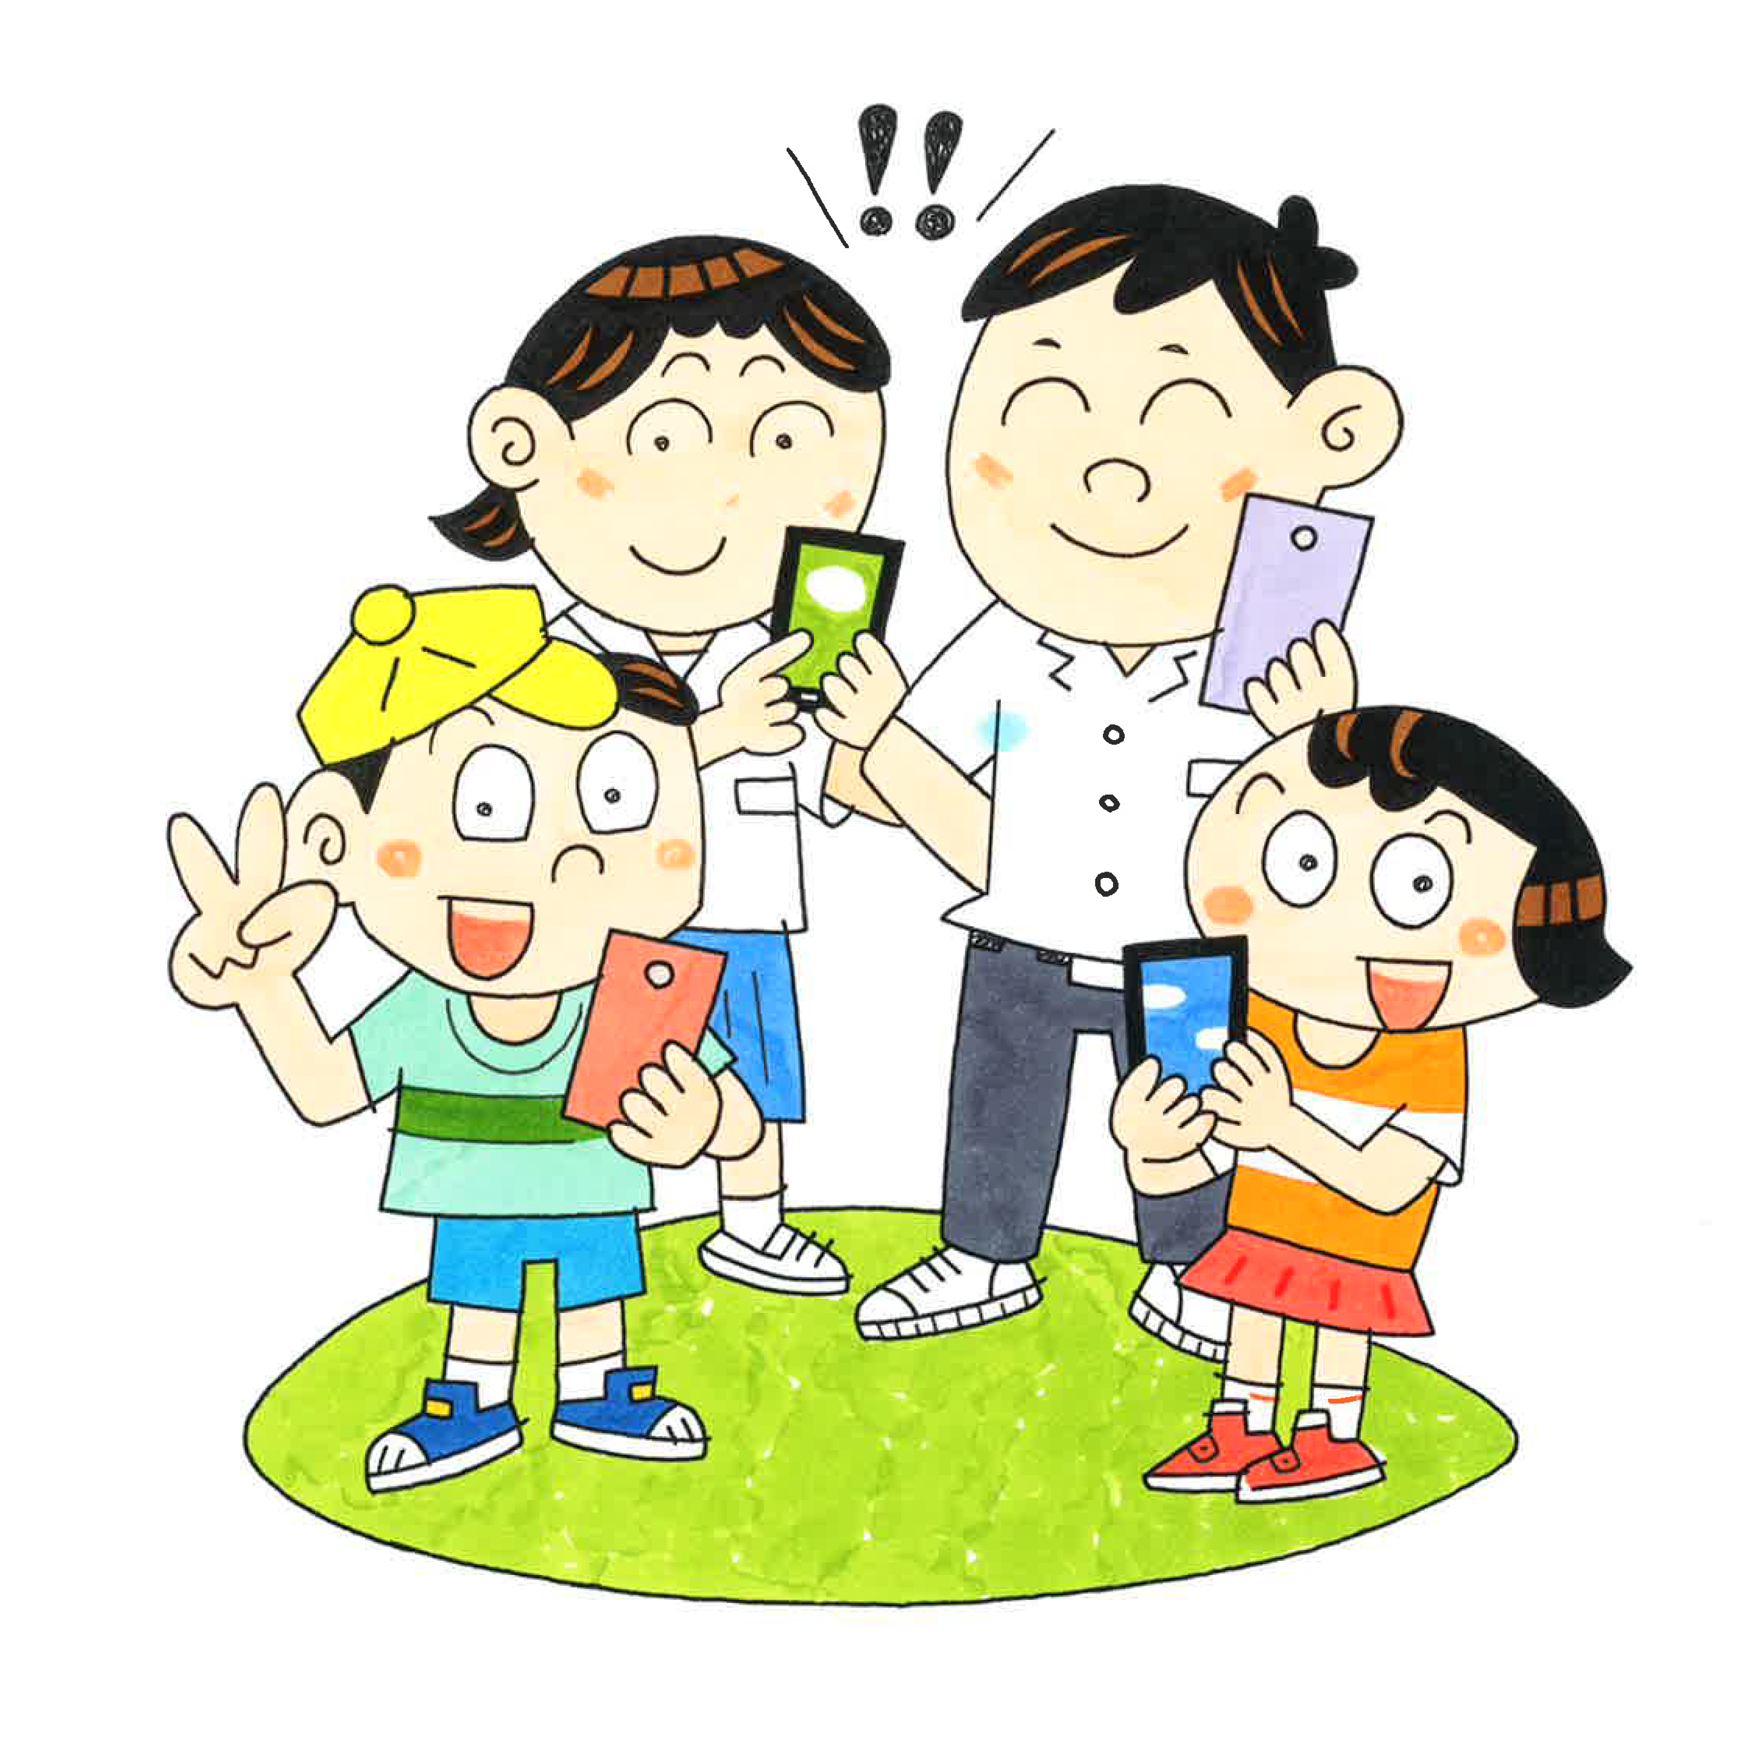
睡眠教育プログラム
中学生用
行動科学に基づいた学齢期の効果的な「睡眠教育プログラム」の開発（JSPS19K14216）

Slide 2
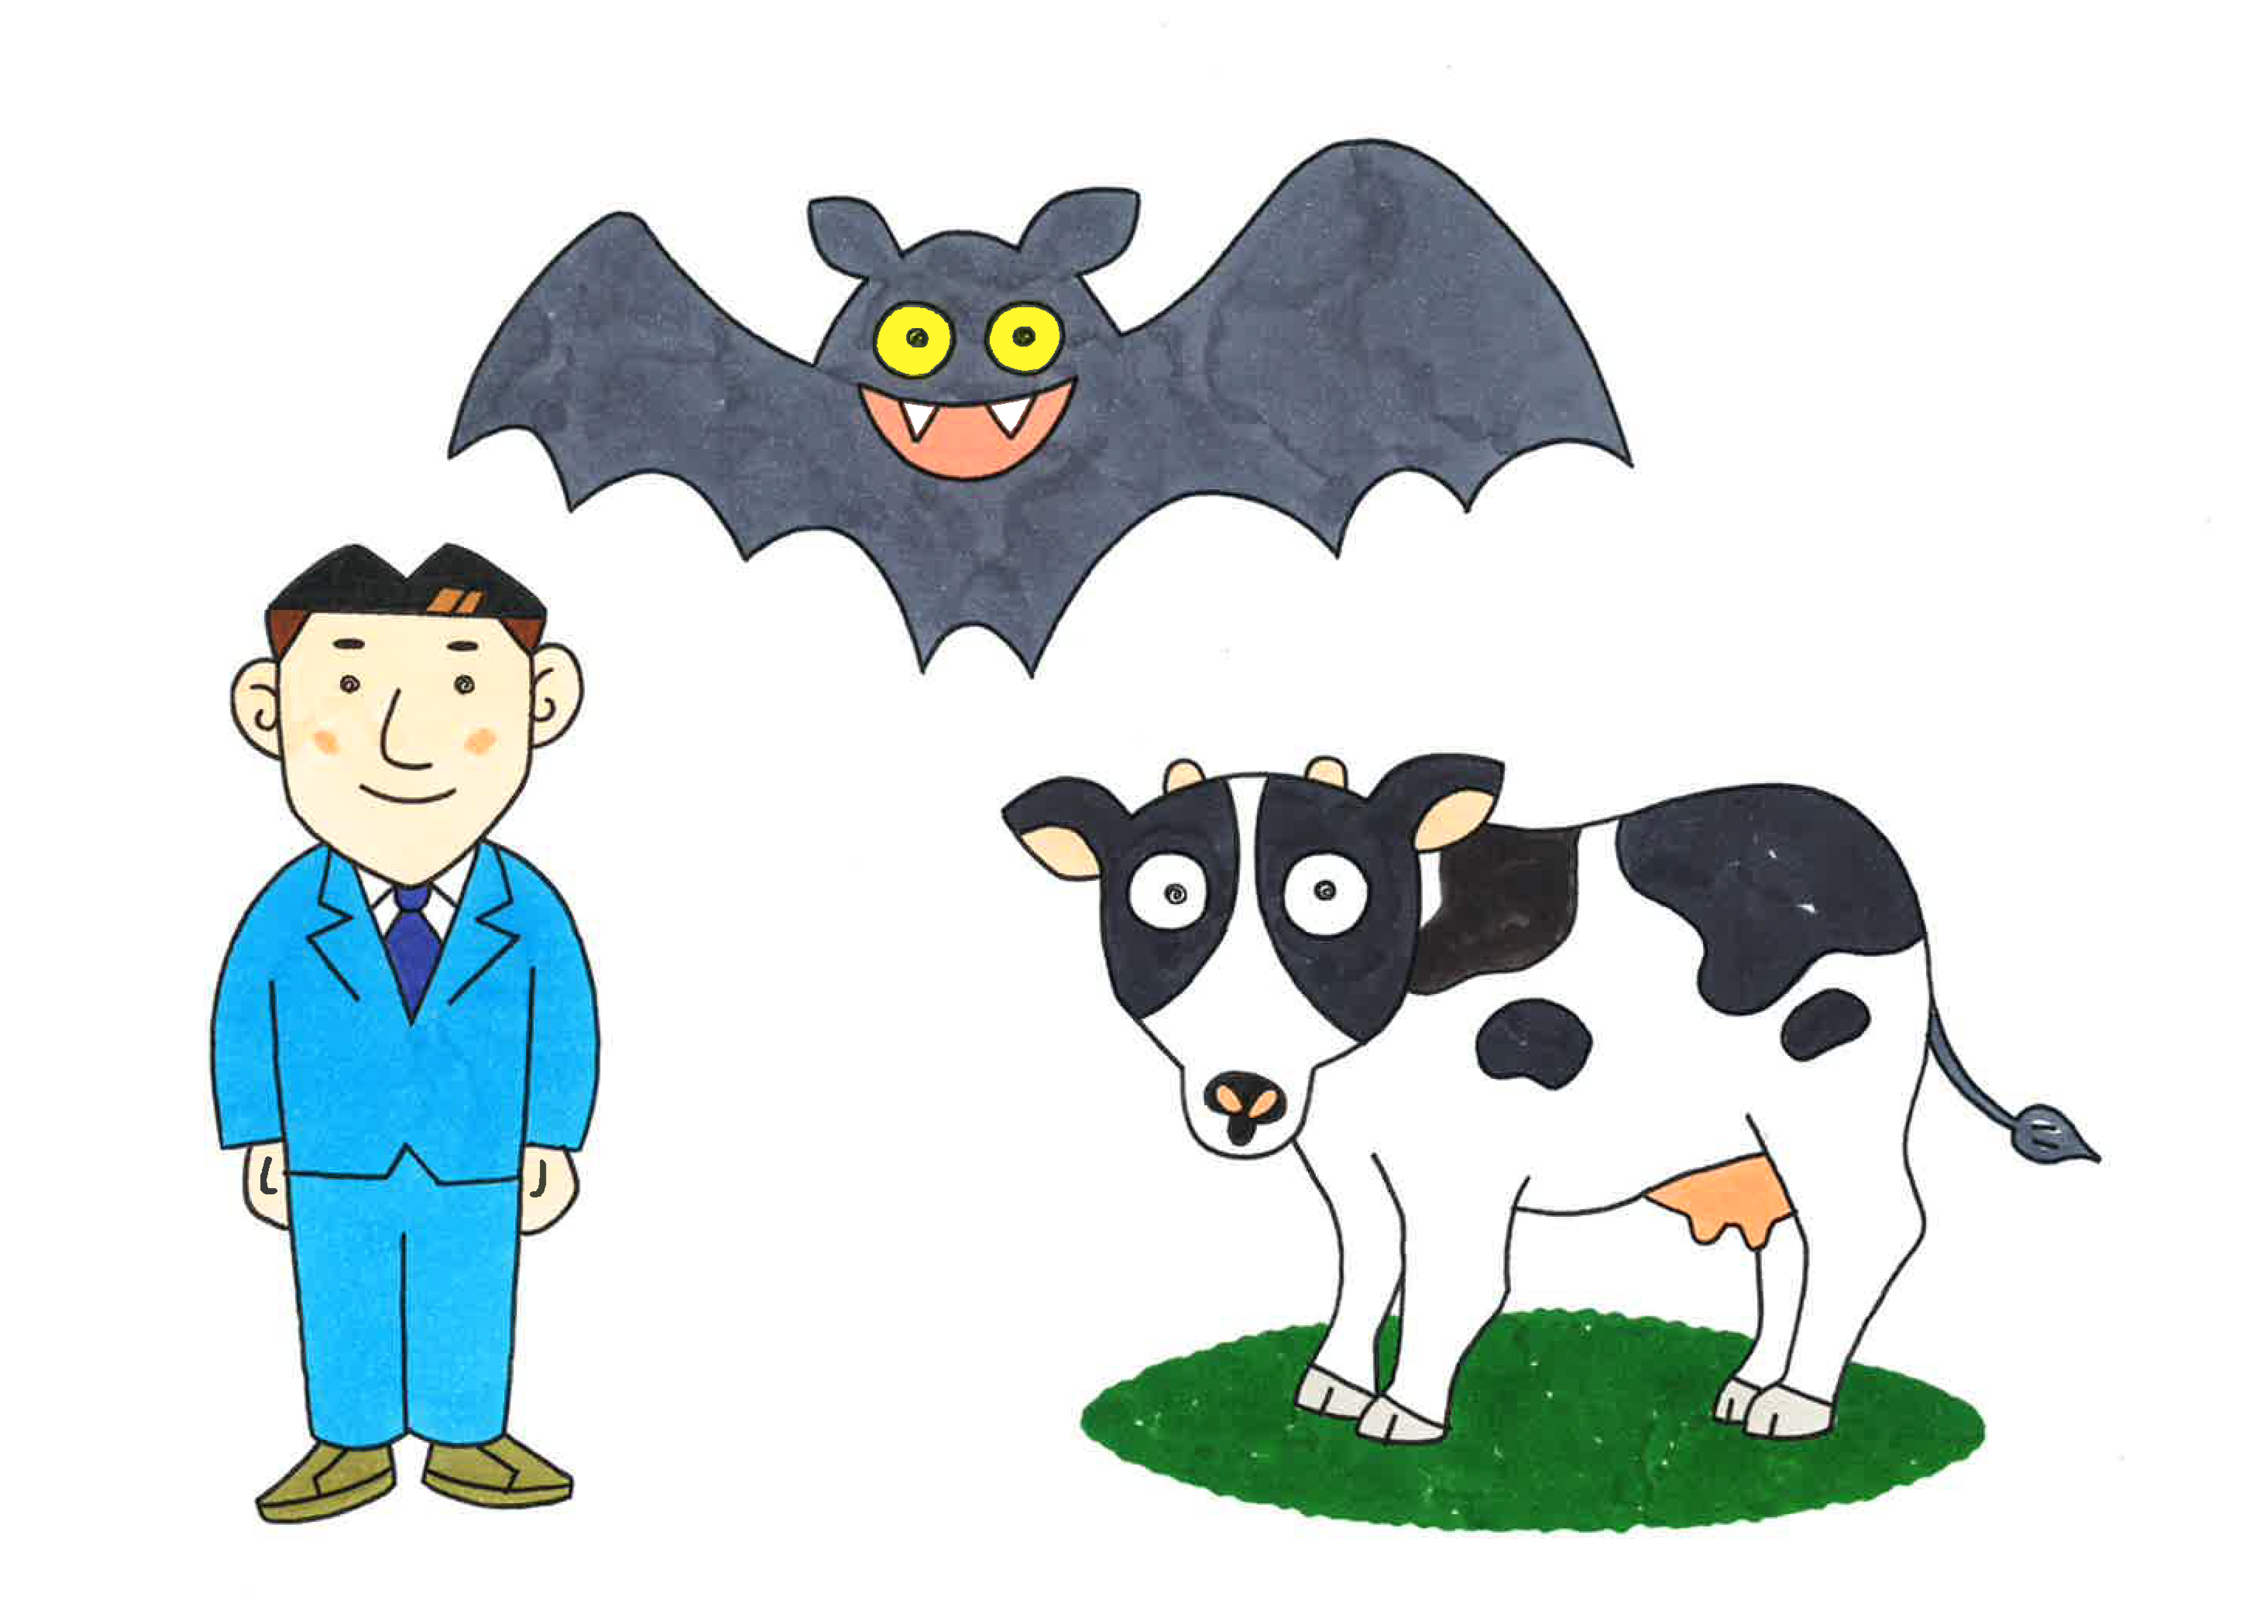
ク イ ズ
イルカは どうやって 眠るでしょう？
① 眠らない
② 泳ぎながら 眠る
③ 浮いたり 沈んだりして
眠る
バンドウイルカは、泳ぎながら眠ることができます。右目を閉じている間に左側の脳を休め、左目を閉じている間に右側の脳を休めています。
行動科学に基づいた学齢期の効果的な「睡眠教育プログラム」の開発（JSPS19K14216）
Notes:
イルカはどうやって眠るでしょう？正解は、２番と３番です。
イルカは、泳ぎながら眠ったり、浮いたり沈んだりしながら眠ります。
右目を閉じている間に左側の脳を休め、左目を閉じている間に右側の脳を休めることで、
泳ぎながら眠ることができます。
今日は、睡眠について考えます。

Slide 3
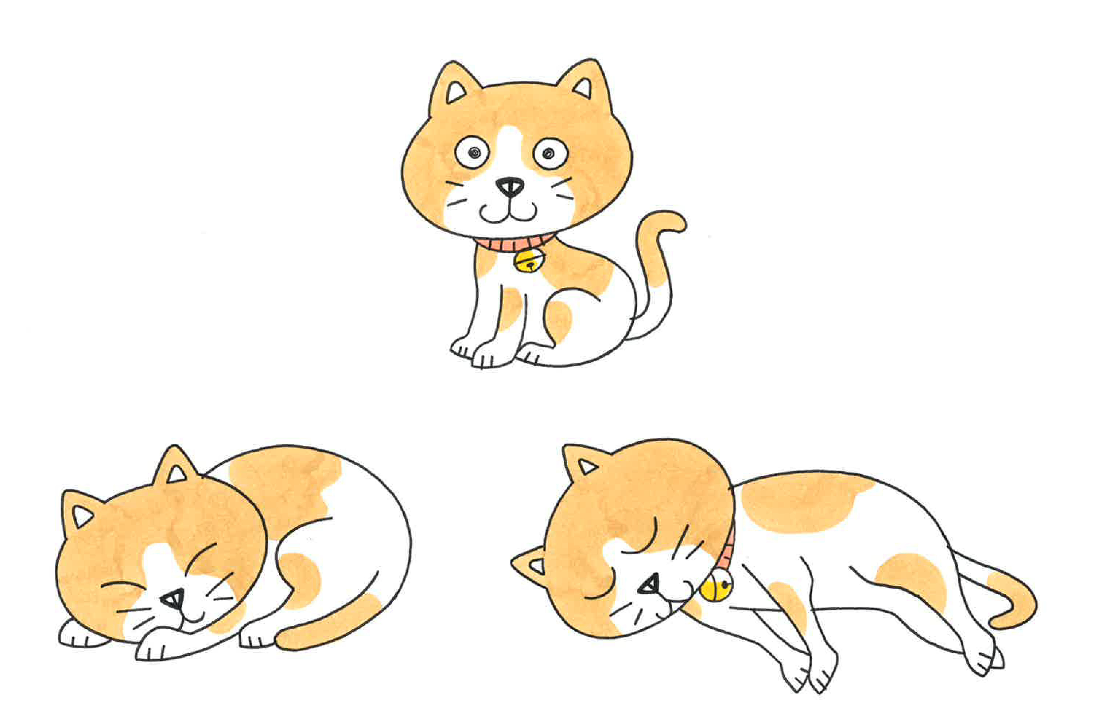
猫の姿勢と睡眠の関係
目覚めている
（覚醒）
ぐったり
（ノンレム睡眠）
ぐっすり
（レム睡眠）
参考：Jouvet M.The states of sleep.Scientific American .216:62-72.1967
行動科学に基づいた学齢期の効果的な「睡眠教育プログラム」の開発（JSPS19K14216）
Notes:
猫の姿勢と、眠りの深さは関係しています。
上の猫は、起きています。
下の左側の猫はぐったり眠っています。この状態はノンレム睡眠という深い眠りの状態です。
下の右側の猫はぐっすりねむっています。この状態はレム睡眠という浅い眠りの状態です。

Slide 4
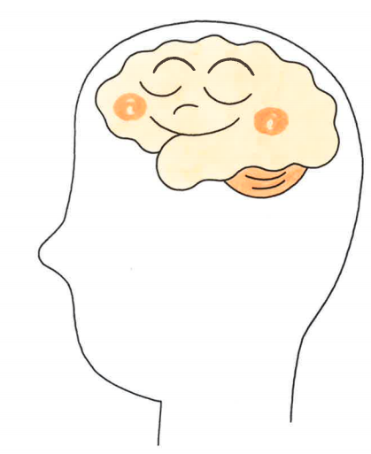
人間はレム睡眠とノンレム睡眠を繰り返す
レム睡眠
ノンレム睡眠
やす
のう やす
からだが休む
からだと脳が休む
行動科学に基づいた学齢期の効果的な「睡眠教育プログラム」の開発（JSPS19K14216）
Notes:
人間の眠りにも、レム睡眠とノンレム睡眠があります。
私たちは、眠っている間にレム睡眠とノンレム睡眠を交互に
繰り返しています。
レム睡眠は浅い睡眠で、体が休みます。
ノンレム睡眠は深い睡眠で、体と脳が休みます。

Slide 5
ク イ ズ
一日の睡眠時間が
最も長い動物はどれでしょう？
20時間くらい
4時間くらい
Notes:
「この中で、一日の睡眠時間が最も長い動物はどれでしょう？」
正解は、コウモリです。
なんと、１日２０時間ほど眠ります、牛は、４時間程度しか眠りません。
では、人間はどれくらい寝ているでしょうか？

Slide 6
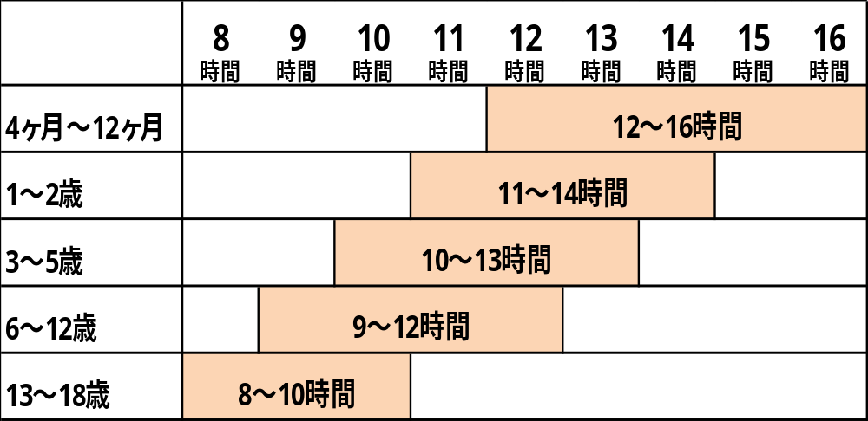
必要な睡眠時間
[米国睡眠医学会]
Shalini P et al:Recommended Amount of Sleep for Pediatric Populations:A Consensus Statement of the American Academy of Sleep Medicine,Journal of Clinical Sleep Medicine ,Vol 12 No.6,2016
行動科学に基づいた学齢期の効果的な「睡眠教育プログラム」の開発（JSPS19K14216）
Notes:
アメリカの学会が推奨している、年齢別に必要な睡眠時間です。
13歳から１8歳では、8時間から１0時間必要とされています。
必要な睡眠時間は一人ひとり違うので、幅を持たせて必要な時間が
設定されています。

Slide 7
小中学生の就寝時刻
愛知県内小中学生4,517名 生活習慣アンケート調査結果．2017
行動科学に基づいた学齢期の効果的な「睡眠教育プログラム」の開発（JSPS19K14216）
Notes:
中学生の朝起きる時間は、大きく変わらないことが多いです。
そのため、睡眠時間の確保には就寝時刻が重要になります。
この図は、愛知県の小中学生の就寝時刻の分布です。
学年が上がるほどに寝る時間が遅くなっていることがわかります。

Slide 8
良い睡眠ってどんな睡眠？
・必要な睡眠時間
（9時間～10時間）
量
・夜間に長い時間目覚めない
・就寝・起床時刻が一定
質
時間帯
・夜7時から朝7時の間に寝る
Behrman RE,et al:grouth,development,and behavier.In:Nelson Textbook of Pediatrics,19th ed,Elsevier,29．2011
Shalini P et al:Recommended Amount of Sleep for Pediatric Populations:A Consensus Statement of the American Academy of Sleep Medicine,Journal of Clinical Sleep Medicine ,Vol 12 No.6,2016
行動科学に基づいた学齢期の効果的な「睡眠教育プログラム」の開発（JSPS19K14216）
Notes:
良い睡眠には、３つのポイントがあります。
ひとつ目は、量です。
必要な睡眠時間を満たす必要があります。
みなさんは、高学年なので９時間から１０時間が目安です。
二つ目は、質です。
夜中に長い時間目覚めないこと、いつも同じくらいの時間に寝て同じくらいの時間に起きていることが重要です。
三つ目は、時間帯です。
夜７時から朝７時の間に眠ることが大切です。

Slide 9
睡眠と
日中のパフォーマンス・健康の関係
行動科学に基づいた学齢期の効果的な「睡眠教育プログラム」の開発（JSPS19K14216）
Notes:
睡眠と日中のパフォーマンス、健康の関係について考えていきます。

Slide 10
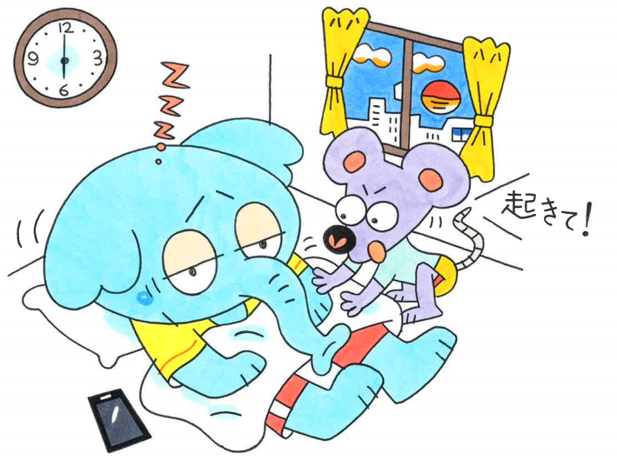
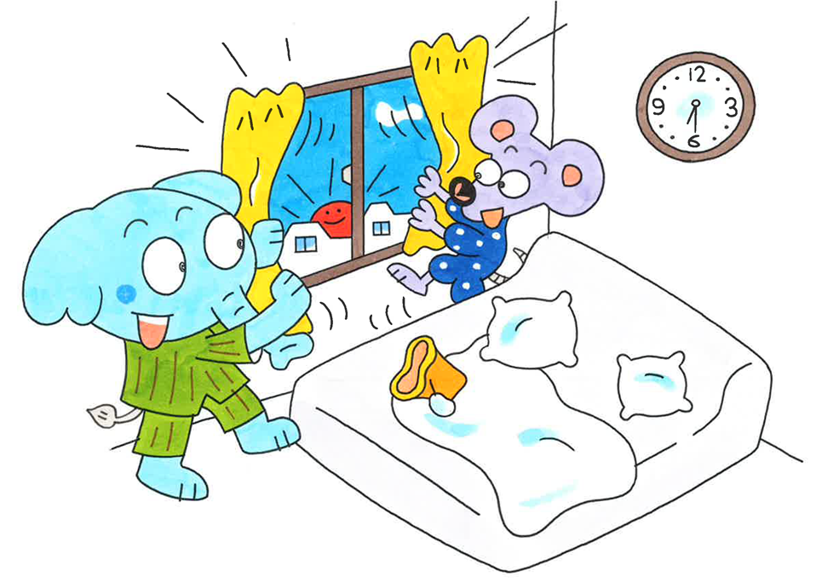
睡眠と目覚めの良さ
しっかり
眠れないと・・
しっかり
眠れると・・
朝起きるのが
つらい
朝すっきり
目覚められる
行動科学に基づいた学齢期の効果的な「睡眠教育プログラム」の開発（JSPS19K14216）
Notes:
しっかり眠れないと・・・ 朝起きる時に辛い思いをします。
しっかり眠れると・・・ 朝すっきり気持ちよく目覚めることができます。

Slide 11



睡眠時間と目覚めの良さ
今朝起きた時は、すっきり目が覚めましたか？
すっきり目覚めた
（n=63）
少し眠かった
（n=162）
眠くてなかなか
起きられなかった
（n=64）
平均就寝時刻
平均就寝時刻
平均就寝時刻
22時08分
22時42分
22時55分
平均起床時刻
平均起床時刻
平均起床時刻
6時15分
6時27分
6時43分
大曽基宣．行動科学に基づいた学齢期の睡眠教育に関する研究－変容ステージ，自己効力感，意思決定バランスの尺度開発－．愛知県立大学大学院人間発達学研究科修士論文．2017におけるデータを再解析した結果(中学校2校289名)
行動科学に基づいた学齢期の効果的な「睡眠教育プログラム」の開発（JSPS19K14216）
Notes:
睡眠と目覚めの良さの関係を調べた結果です。
今朝起きた時は、すっきり目が覚めましたか？という質問に対して、
すっきり目覚めたと回答した中学生の平均就寝時刻は２２時８分、平均起床時刻は６時１５分でした。
少し眠かったと回答した中学生の平均就寝時刻は２２時４２分、平均起床時刻は６時２７分でした。
眠くてなかなかおきられなかったと回答した中学生の平均就寝時刻は２２時５５分、平均起床時刻は６時４３分でした。
ねる時間・起きる時間が遅くなるほど、起きるのが辛くなっていることがわかります。

Slide 12
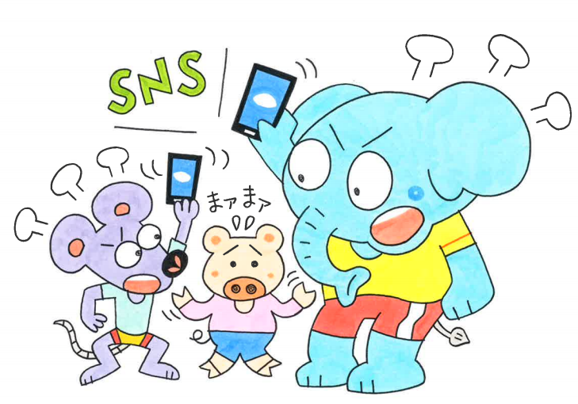
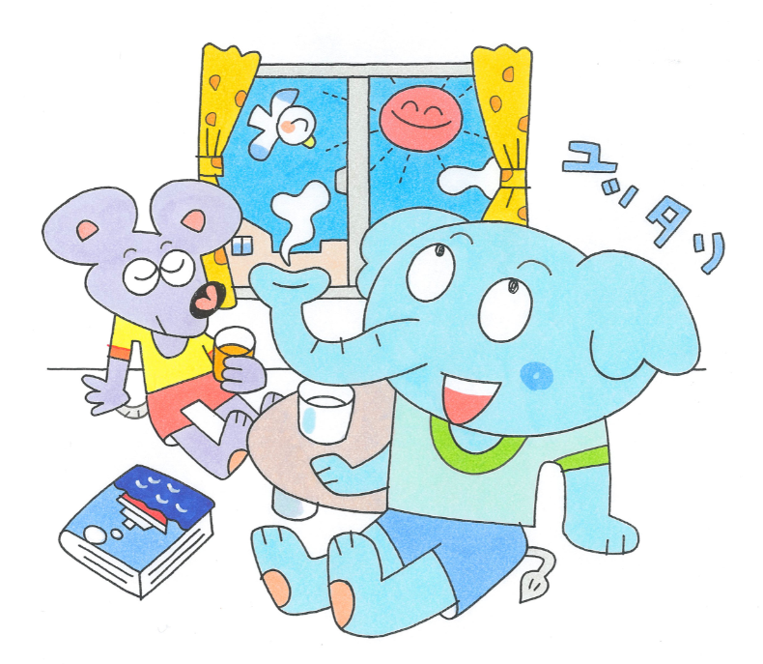
睡眠と心
しっかり
眠れないと・・
しっかり
眠れると・・
イライラする
心が落ち着く
行動科学に基づいた学齢期の効果的な「睡眠教育プログラム」の開発（JSPS19K14216）
Notes:
しっかり眠れないと・・・ イライラしやすくなります。
しっかり眠れると・・・ 心が落ち着きやすくなります。

Slide 13
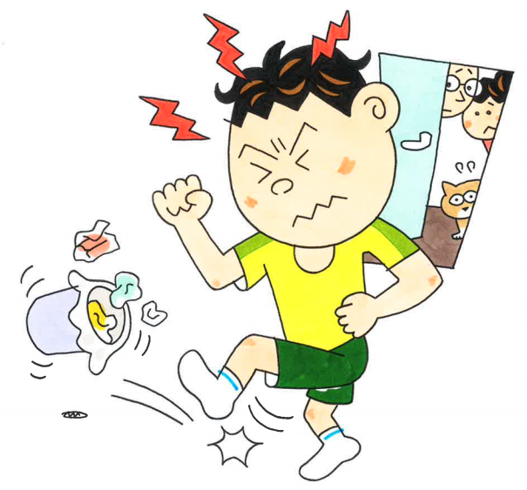
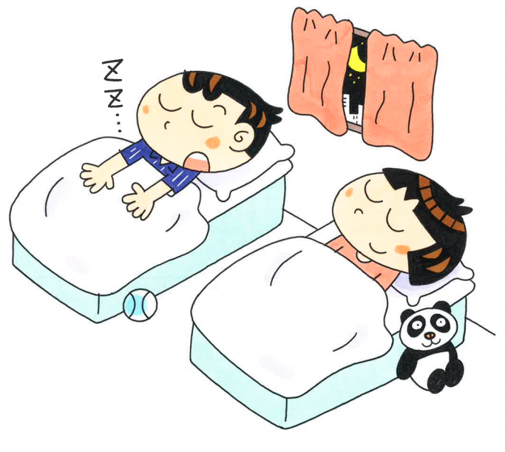
就寝時刻とイライラの関係
イライラすることがありますか？
ある
n＝1564
n＝982
n＝566
n=234
愛知県内小中学生アンケート調査結果（愛知県内中学校19校3346人）
行動科学に基づいた学齢期の効果的な「睡眠教育プログラム」の開発（JSPS19K14216）
Notes:
就寝時刻とイライラの関係を示したグラフです。
赤い棒は、イライラする事がありますか？の質問に対して「はい」と回答した人の割合を示しています。
夜１０時までに寝ている人でイライラすることがあると回答した人は33％、
夜１０時から１１時までに寝ている人でイライラすることがあると回答した人は36％、
夜１１時から１２時までに寝ている人でイライラすることがあると回答した人は45％、
夜１２時より遅く寝ている人でイライラすることがあると回答した人は54％でした。
就寝時刻が遅くなるほど、イライラする人の割合が高くなっていることがわかります。

Slide 14
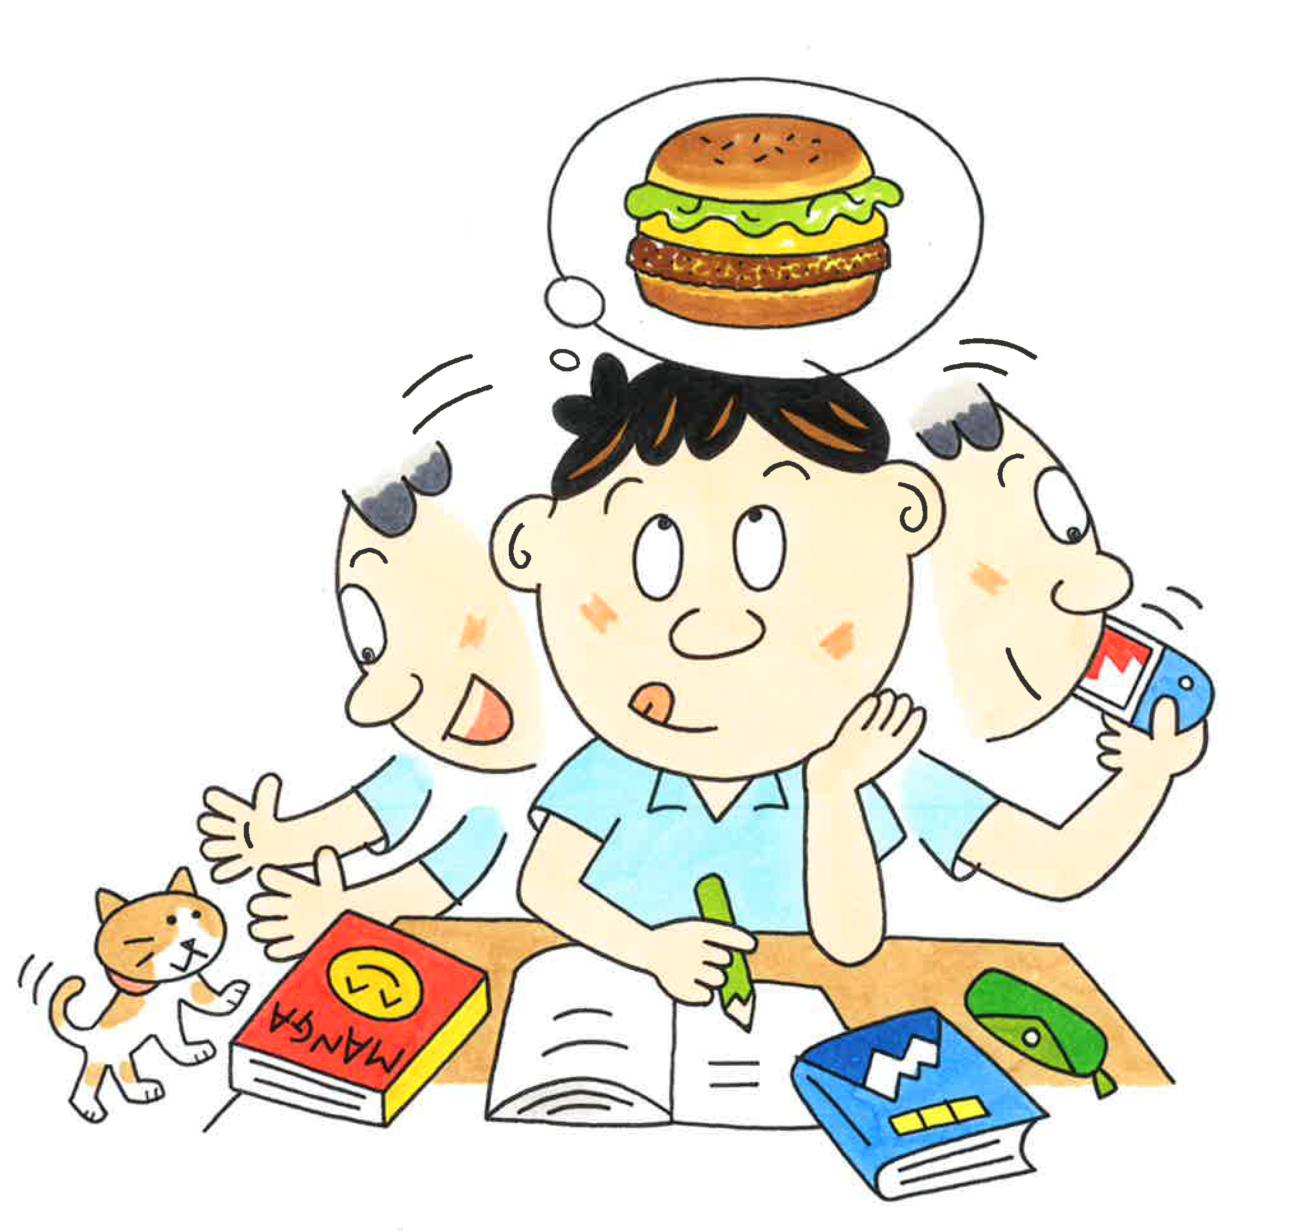
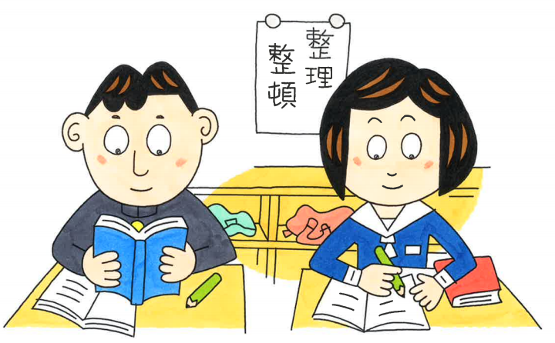
睡眠と集中力
しっかり
眠れないと・・
しっかり
眠れると・・
集中 できない
集中 できる
行動科学に基づいた学齢期の効果的な「睡眠教育プログラム」の開発（JSPS19K14216）
Notes:
しっかり眠れないと・・・ 勉強に集中できなくなります。
しっかり眠れると・・・ 勉強に集中できます。

Slide 15
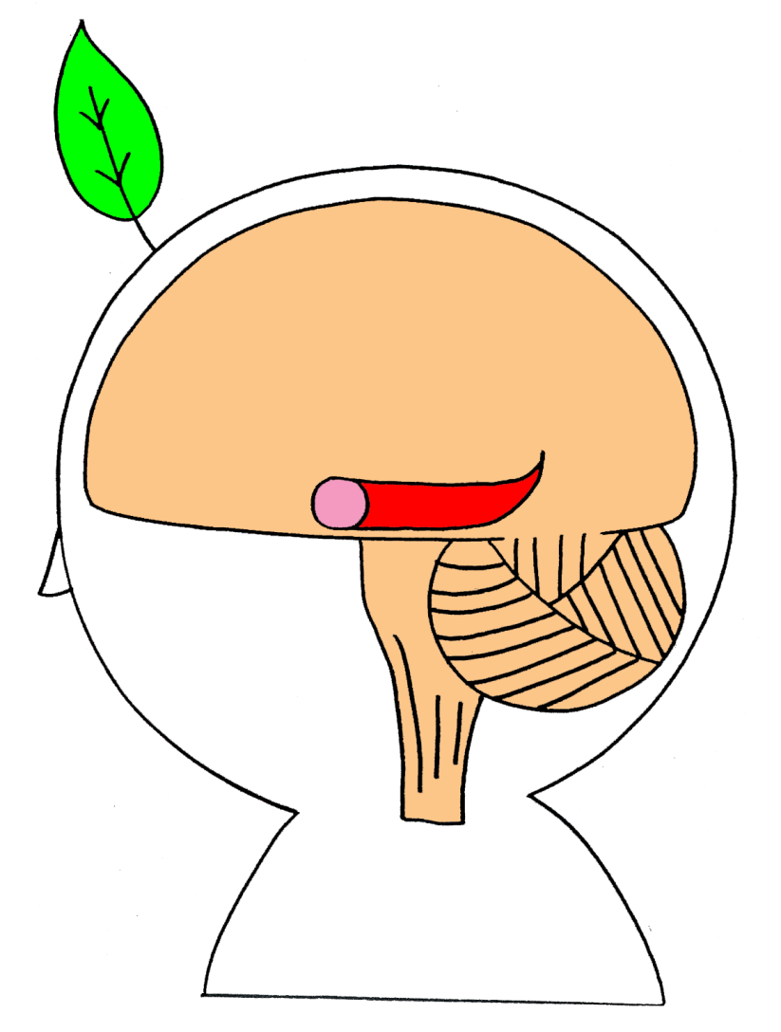
寝る子は脳も育つ！？
かい ば
海 馬
平日の睡眠時間が長い子どもは、短い子どもに比べて記憶を司る「海馬」の体積が大きいという研究報告があります。
東北大学加齢医学研究所加齢医学研究拠点「健常小児における海馬体積と睡眠時間の相関」
より抜粋（5-18歳の健康な小児290人対象）
行動科学に基づいた学齢期の効果的な「睡眠教育プログラム」の開発（JSPS19K14216）
Notes:
5-18歳の子どもの脳と睡眠時間の関係を調べた研究では、
平日の睡眠時間が長い子どもは、短い子どもに比べて記憶を司る「海馬（かいば）」の体積が大きかったという研究報告があります。
寝る子どもは、脳も育つ可能性があります。

Slide 16
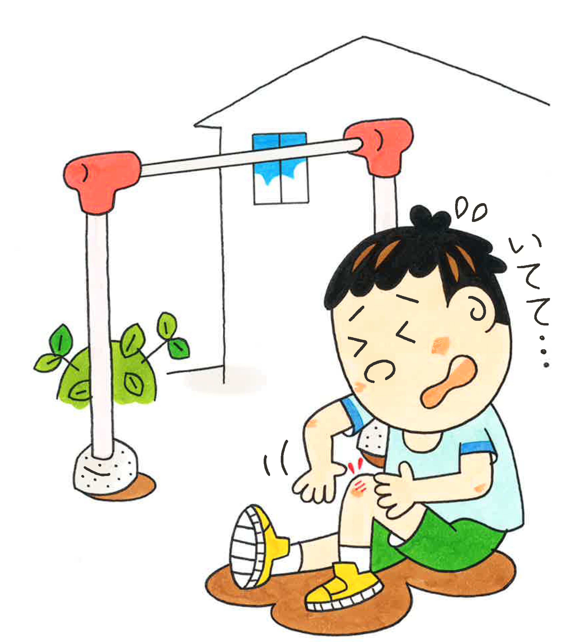
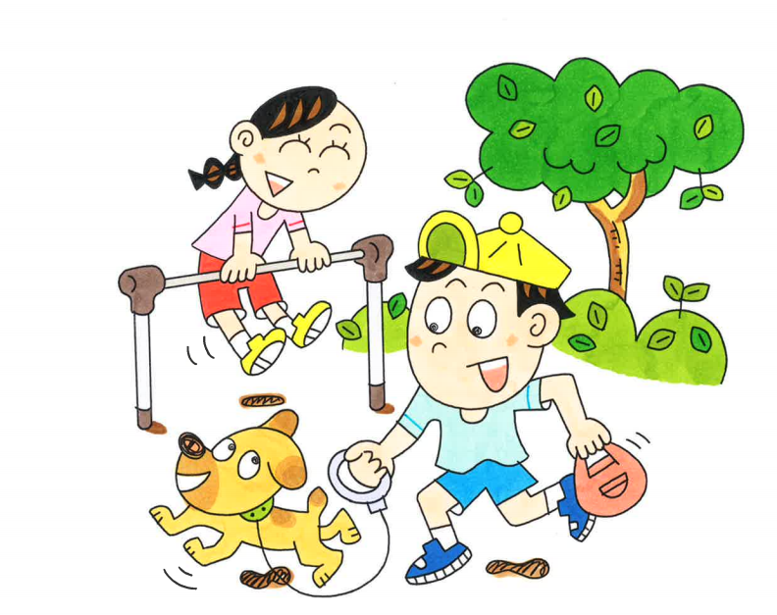
睡眠とけが
しっかり
眠れないと・・
しっかり
眠れると・・
けが が
多くなる
けが が
少なくなる
行動科学に基づいた学齢期の効果的な「睡眠教育プログラム」の開発（JSPS19K14216）
Notes:
しっかり眠れないと・・・ けがをしやすくなります。
しっかり眠れると・・・ けがが少なくなります。

Slide 17

睡眠時間7時間以上の
運転手と比べた事故の起こりやすさ
睡眠時間
6-7時間
睡眠時間
5-6時間
睡眠時間
4-5時間
睡眠時間
4時間未満
事故リスク
事故リスク
事故リスク
事故リスク
1.3倍
1.9倍
4.3倍
11.5倍
Brian C. Tefft．Acute Sleep Deprivation and Risk of Motor Vehicle Crash Involvement．The AAA Foundation for Traffic Safety’s report．2016
行動科学に基づいた学齢期の効果的な「睡眠教育プログラム」の開発（JSPS19K14216）
Notes:
大人を対象に睡眠時間と事故の起こりやすさを比べた研究があります。
その結果、睡眠時間が６～７時間の人は、睡眠時間７時間以上の人と比べて事故のリスクが1.3倍、
睡眠時間が５～６時間の人は、睡眠時間７時間以上の人と比べて事故のリスクが1.9倍、
睡眠時間が４～５時間の人は、睡眠時間７時間以上の人と比べて事故のリスクが4.3倍、
睡眠時間が４時間未満人は、睡眠時間７時間以上の人と比べて事故のリスクが11.5倍でした。
睡眠時間が短いと、注意力が低下して事故やケガに繋がりやすくなることがわかります。

Slide 18
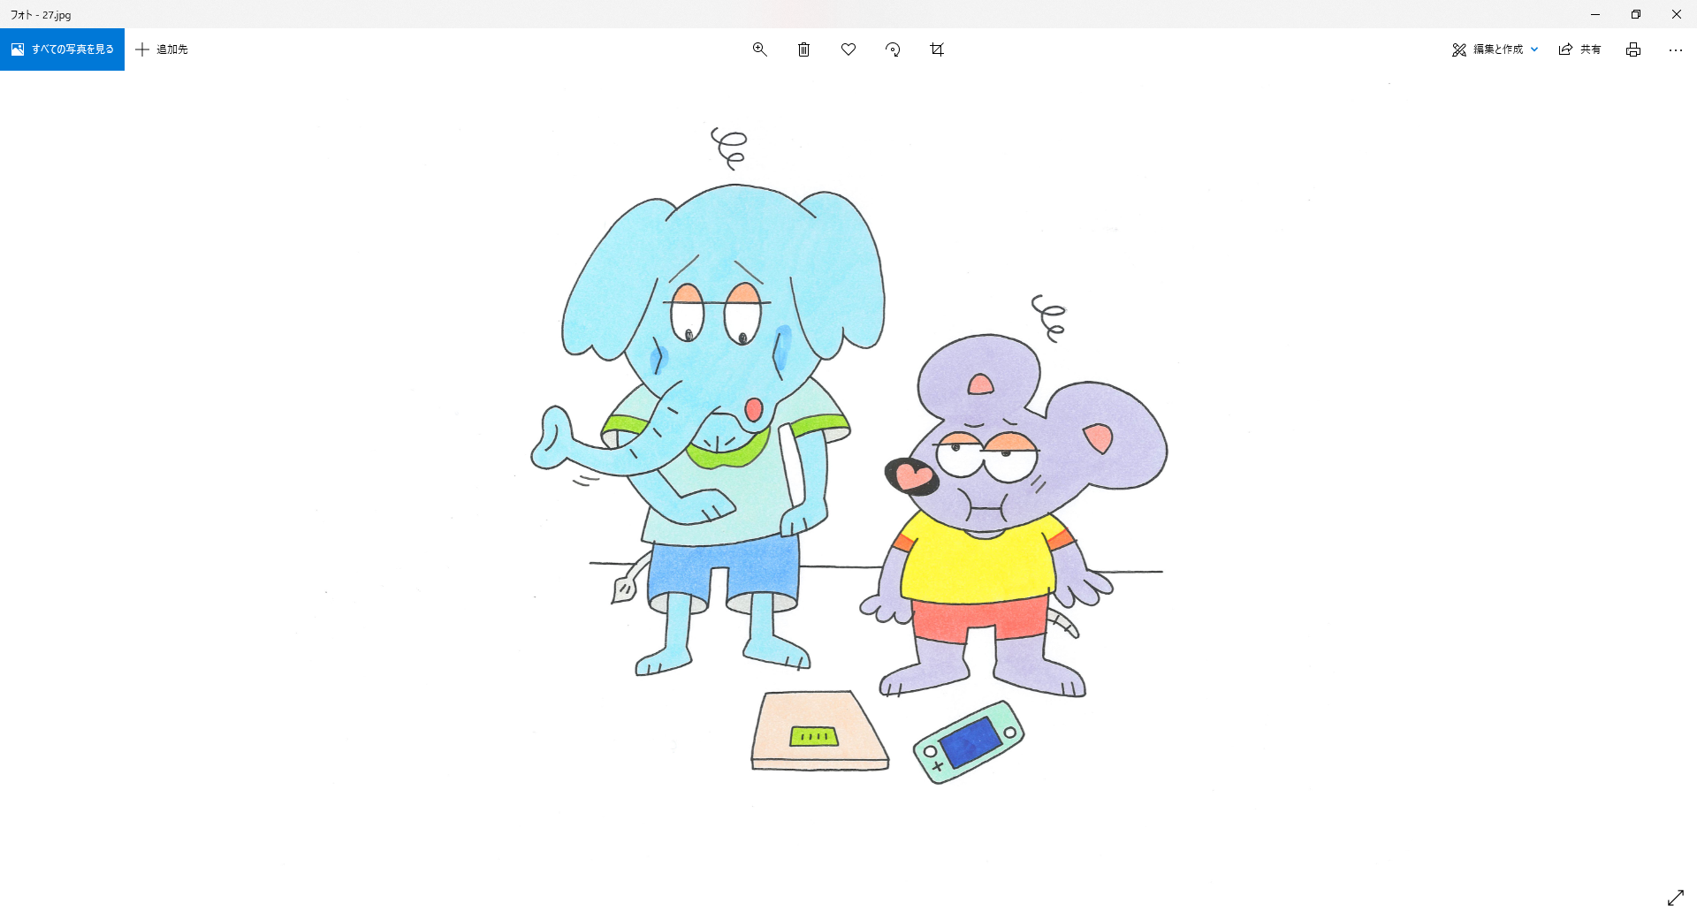

睡眠と体型
しっかり
眠れないと・・
しっかり
眠れると・・
肥満に
なりやすくなる
スマートな
体型でいられる
行動科学に基づいた学齢期の効果的な「睡眠教育プログラム」の開発（JSPS19K14216）
Notes:
しっかり眠れないと・・・ 肥満になりやすくなります。
しっかり眠れると・・・ スマートな体型でいられます。

Slide 19
睡眠時間と肥満の関係
対 象：富山県内小学１年生 男児4,194人
富山大学大学院医学薬学研究部保健医学講座HPより抜粋（富山スタディ）
睡眠時間が10時間よりも短い子ども（6-9歳）は、
十分な睡眠をとっている子どもよりも 1.5-2.5倍太りやすい
という研究報告があります。
Notes:
子どもの睡眠時間と肥満の関係を調べた研究があります。
睡眠時間が８時間未満の子どもの肥満児の割合は21.6％
睡眠時間が８～９時間の子どもの肥満児の割合は15.9％
睡眠時間が9～10時間の子どもの肥満児の割合は11.0％
睡眠時間が10時間以上の子どもの肥満児の割合は5.2％でした。
寝る時間が短い人で肥満の割合が高いことがわかります。

Slide 20
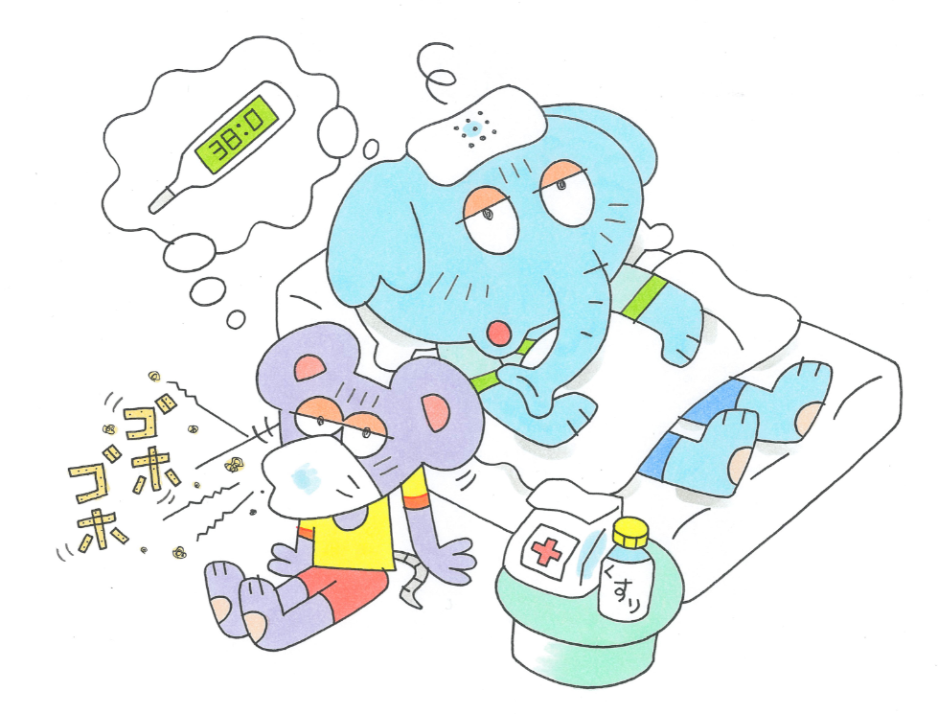
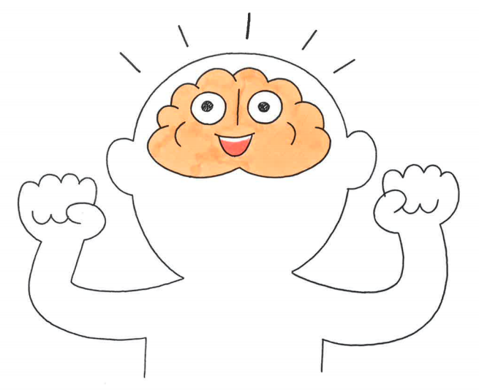
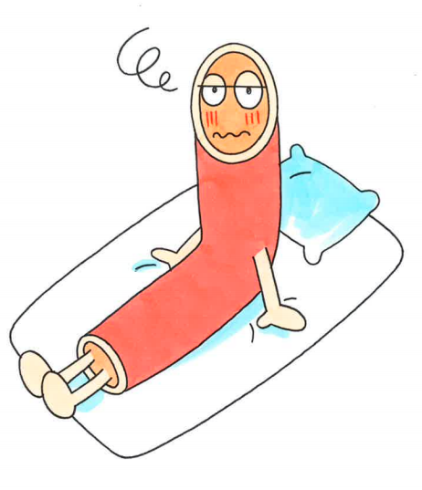
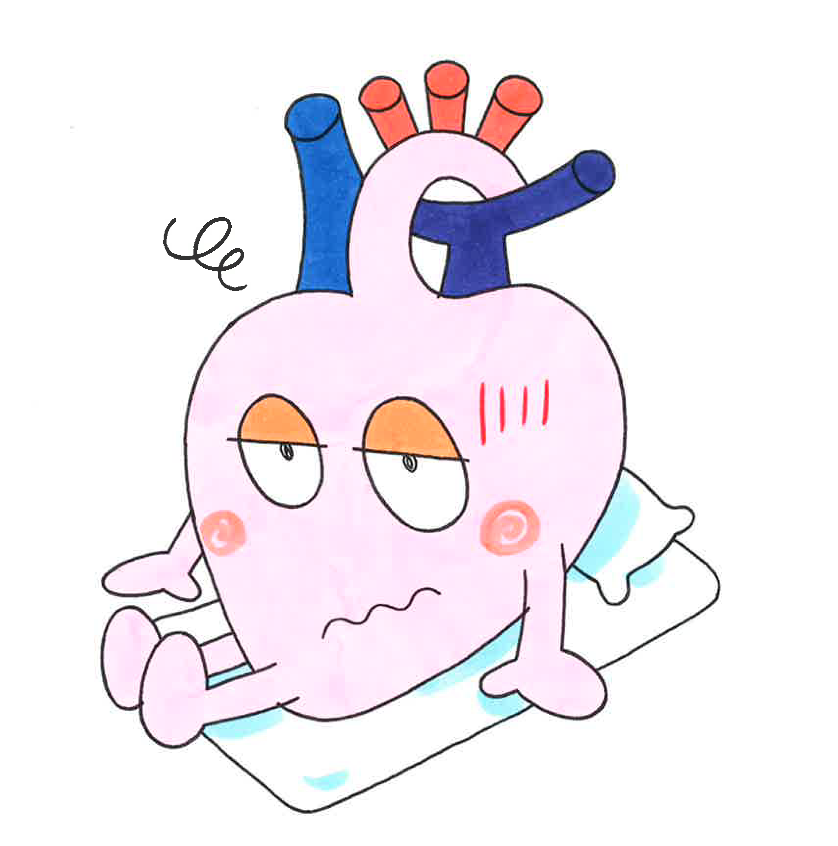
睡眠と健康
しっかり
眠れないと・・
しっかり
眠れると・・
病気にかかりやすくなる
元気にすごせる
血圧が
高くなる
寿命が
短くなる
行動科学に基づいた学齢期の効果的な「睡眠教育プログラム」の開発（JSPS19K14216）
Notes:
しっかり眠れないと・・・ 病気にかかりやすくなったり、血圧が高くなったりします。
また、睡眠時間が短い人は、寿命が短いことがわかっています。
しっかり眠れると・・・ 毎日を元気にすごすことができます。

Slide 21
みなさん の 睡眠習慣 は？
行動科学に基づいた学齢期の効果的な「睡眠教育プログラム」の開発（JSPS19K14216）
Notes:
みなさんの睡眠習慣を見てみましょう。

Slide 22
学校がある日は何時に寝ますか？
行動科学に基づいた学齢期の効果的な「睡眠教育プログラム」の開発（JSPS19K14216）
Notes:
事前にアンケートで調査した、対象者の就寝時刻に関する時間帯別の分布など（図）を示して、子どもたちと一緒に確認します。

Slide 23
学校がある日は何時に起きますか？
とよやま小学校１・２・３ねんせいアンケート
行動科学に基づいた学齢期の効果的な「睡眠教育プログラム」の開発（JSPS19K14216）
Notes:
事前にアンケートで調査した、対象者の起床時刻に関する時間帯別の分布など（図）を示して、子どもたちと一緒に確認します。

Slide 24
しっかり眠るために
行動科学に基づいた学齢期の効果的な「睡眠教育プログラム」の開発（JSPS19K14216）
Notes:
しっかり眠るためのポイントを紹介します。

Slide 25

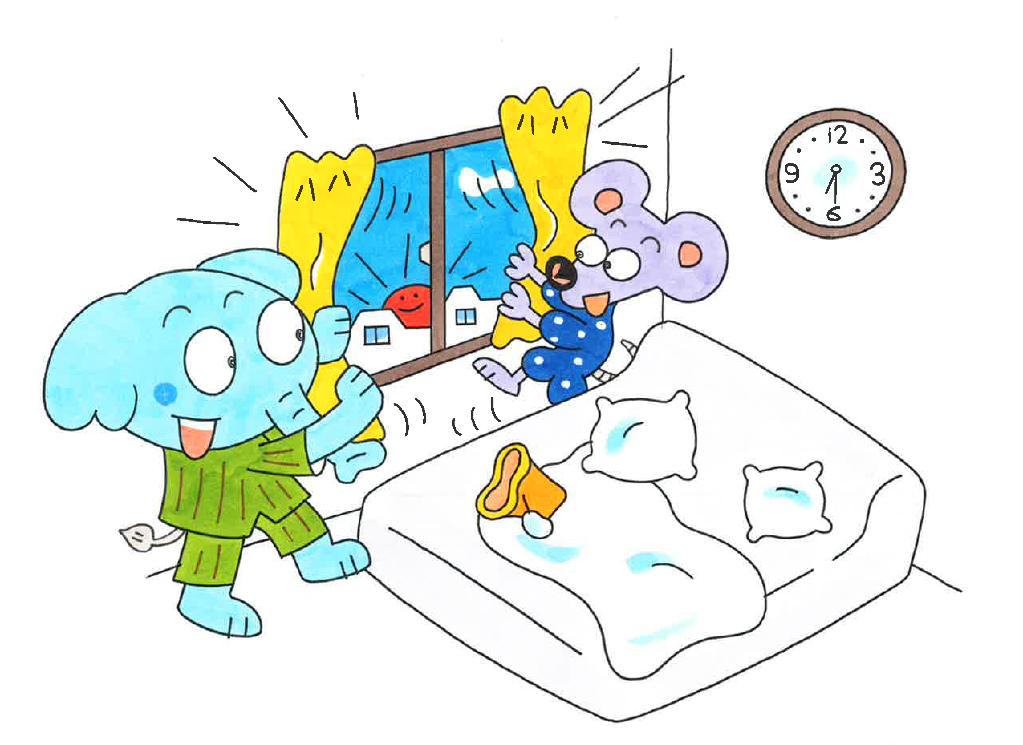
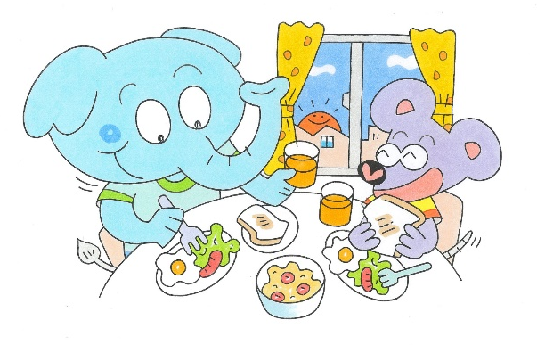
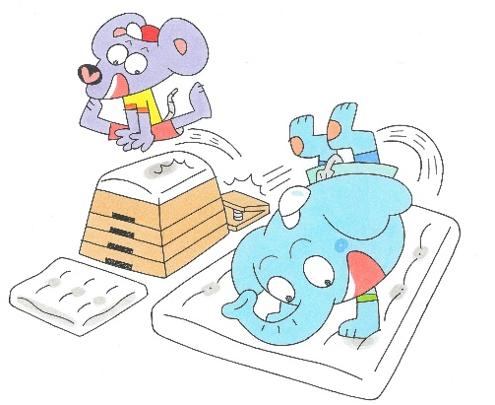
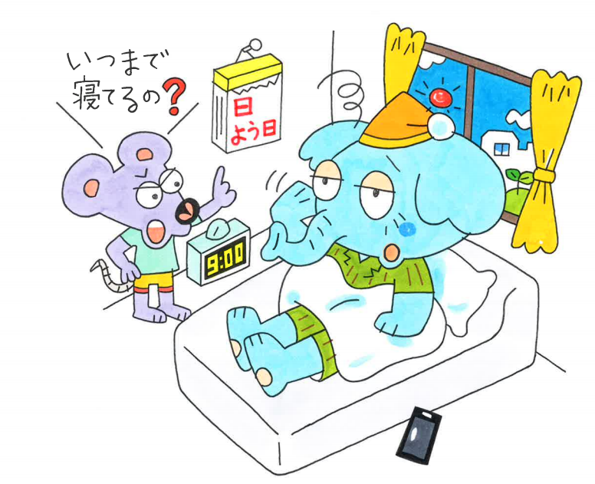
しっかり眠るために（朝～昼）
早起きをする
カーテンをあける
朝ごはんを
しっかり食べる
休みの日も
寝坊しない
体を動かす
学校から帰って
昼寝をしない
行動科学に基づいた学齢期の効果的な「睡眠教育プログラム」の開発（JSPS19K14216）
Notes:
朝から昼にできるポイントです。
まず早起きが大切です。カーテンをあけて太陽の光をあびます。太陽の光を浴びると、体内時計がリセットされます。
朝ごはんを食べます。時間に余裕を持って起きると、お腹がすきます。
お休みの日も、平日と同じくらいの時間に起きます。お休みの日に寝坊すると、体内時計がずれて月曜日に体調が悪くなります。
日中は体を動かします。
学校から帰って昼寝をすると、夜眠る時間が遅くなったり、睡眠の質が悪くなったりするので、夕方の昼寝はしないのがポイントです。

Slide 26


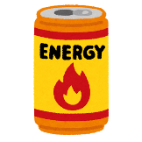



しっかり眠るために（夜）
午後からは、カフェインを含む飲み物をさける
テレビ・ゲーム・スマホは時間を決めて
紅茶
ココア
栄養
ドリンク
コーヒー
緑茶
お風呂に入る
スマホやゲームは
寝る前にしまう
行動科学に基づいた学齢期の効果的な「睡眠教育プログラム」の開発（JSPS19K14216）
Notes:
午後からは、紅茶、ココア、コーヒー、緑茶などのカフェインが多く入った飲み物を控えます。カフェインをとると眠れなくなります。
テレビ・ゲームは時間を決めてあそぶことが大切です。
お風呂に入ると、体温が上がります。その後、体温が下がる時に眠たくなるので、一度お風呂で体を温めることが大切です。
スマホやゲームはやめられなくなるので、寝る前に決められた場所にしまいます。

Slide 27

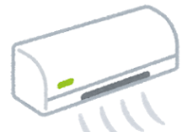
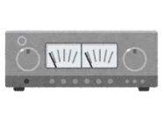
しっかり眠るために（夜）
寝る前は明るい光を
さけて、のんびりすごす
自分で
目覚ましアラームセット
寝室環境を整える
寝る前に
深呼吸でリラックス
●できるだけ暗くする
●適温・適湿
夏：適度に体が冷えるのが良い
冬：過度な冷えを防ぐ
●できるだけ静かに
行動科学に基づいた学齢期の効果的な「睡眠教育プログラム」の開発（JSPS19K14216）
Notes:
寝る前は明るい光をさけます。明るい光を浴びると、眠れなくなります。
目覚まし時計を自分でセットすることが大切です。起こしてもらっている人は、自分で起きるトレーニングをしましょう。
寝室の温度や湿度を調整します。夏は適度に体が冷えるのが良いですが、冬は冷えすぎに注意します。
寝る前に深呼吸をすると、ぐっすり眠りやすくなります。

Slide 28
寝る前に深呼吸でリラックス
●心地よい姿勢をとります
●目を閉じます
●楽にゆっくりと呼吸をしてください
●胸を空気で満たすようにゆっくり息を吸います
●息を吐くときに、自分自身をリラックスさせます
●息を吸う時に、胸が上がるのを感じてください
●息をゆっくりと吐いてリラックスしましょう
●呼吸を楽にゆっくりと続けます
●息を吐くときは自分自身に「リラックス、リラックス」と言います
●リラックスし、心が落ち着いてから眠りましょう
参考：竹中晃二（編著）、子どものためのストレス・マネジメント教育 対症療法から予防措置への転換、北大路書房、2000年
行動科学に基づいた学齢期の効果的な「睡眠教育プログラム」の開発（JSPS19K14216）
Notes:
深呼吸の練習をしてみましょう。
心地よい姿勢をとります。
目を閉じます。
楽にゆっくりと呼吸をしてください。
胸を空気で満たすようにゆっくり息を吸います。
息を吐くときに、自分自身をリラックスさせます。
息を吸うときに、胸が上がるのを感じてください。
息をゆっくりと吐いてリラックスしましょう。
呼吸を楽にゆっくりと続けます。
息を吐くときは自分自身に「リラックス、リラックス」と言います。
寝る前に深呼吸をし、リラックスして心が落ち着いてから眠りましょう。

Slide 29
メディアの使い過ぎに注意
行動科学に基づいた学齢期の効果的な「睡眠教育プログラム」の開発（JSPS19K14216）
Notes:
メディアの使い過ぎが問題になっています。

Slide 30
スマホやネットのメリット
読む
書く
記録する
公開する
繋がる
・・・・
などたくさん！
行動科学に基づいた学齢期の効果的な「睡眠教育プログラム」の開発（JSPS19K14216）
Notes:
スマホやネットなどには、デメリットばかりでなく、メリットもあります。
例えば、スマホやネットでは、読む、書く、記録する、公開する、繋がる、など
気軽にできる便利なことがたくさんあります。

Slide 31
メディア依存は、大人の間でも問題
・駅のホームで
・友だちと過ごしている時に
・食事中に
・寝る直前に・・・など
↓
大人もコントロールが難しい！！
行動科学に基づいた学齢期の効果的な「睡眠教育プログラム」の開発（JSPS19K14216）
Notes:
でも、つい使いすぎてしまうところに問題があります。
これは、子どもだけでなく、大人の間でも問題になっています。

Slide 32
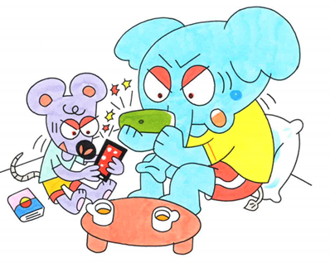
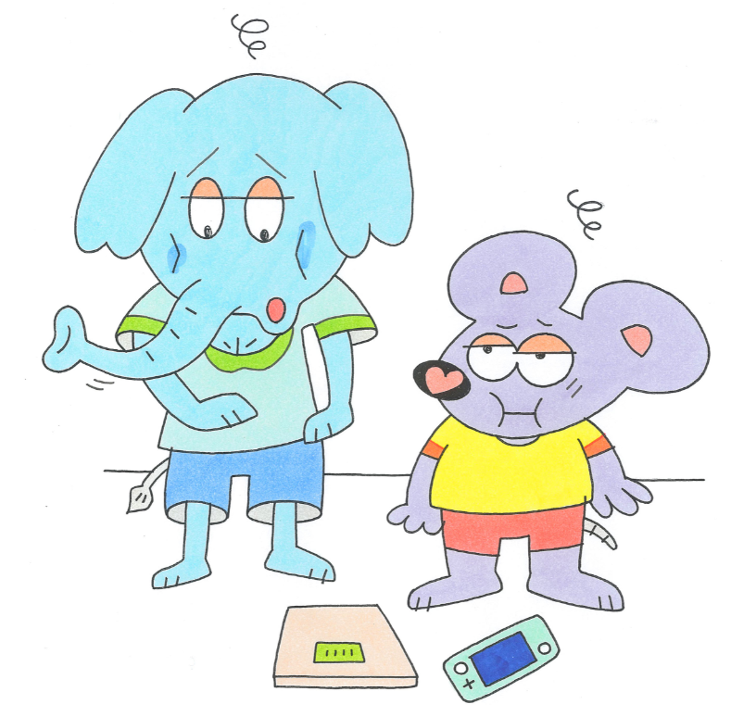
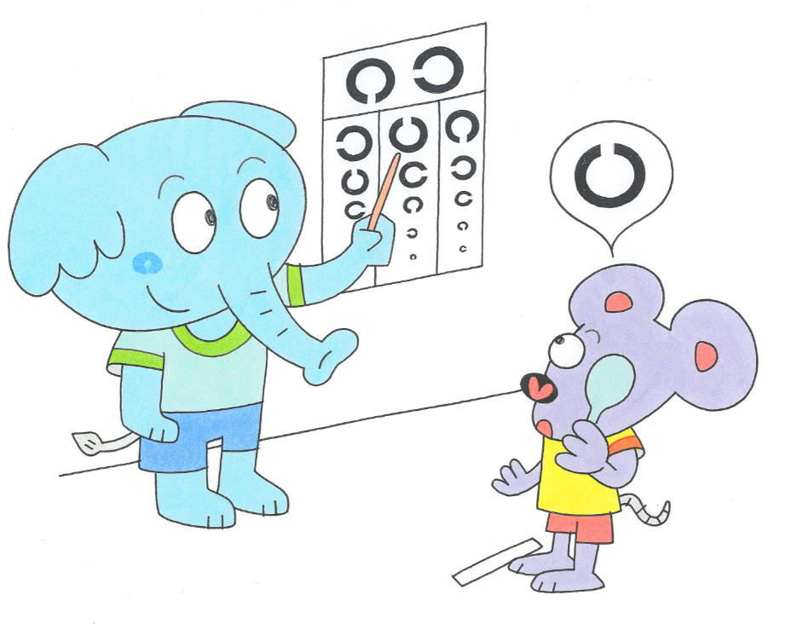
メディアの使いすぎで心配されること
睡眠不足になる
ゲーム・ネットが
やめられない
SNSでのいきちがい
姿勢が悪くなる
肥満・やせになる
視力が低下する
行動科学に基づいた学齢期の効果的な「睡眠教育プログラム」の開発（JSPS19K14216）
Notes:
メディアの使い過ぎで心配されることはたくさんあります。
まず、睡眠不足になることです。睡眠不足になると、さっき紹介したような様々なデメリットがあります。
次に、ゲーム・ネットがやめられなくなることです。心配してやめさせようとした家族とトラブルになることもあります。
SNSでの行き違いで、人間関係に問題が生じる事があります。
他にも、姿勢、体型、視力など、みなさんの体の調子が悪くなることに繋がります。

Slide 33




メディアの使いすぎで遅寝遅起きに
テレビ・ビデオ・DVDの視聴時間（平日）と睡眠習慣
2時間未満
（n＝543）
平均就寝時刻
2時間以上
（n=249）
平均就寝時刻
23時25分
23時38分
平均起床時刻
平均起床時刻
6時38分
6時42分
携帯電話・スマホの使用時間（平日）と睡眠習慣
2時間未満
（n＝518）
平均就寝時刻
2時間以上
（n=275）
平均就寝時刻
23時18分
23時49分
平均起床時刻
平均起床時刻
6時36分
6時44分
大曽基宣，山下晋．中学生における家庭でのメディア使用に関するルール遵守状況と睡眠習慣の関連．人間発達学研究．10．11-20．2019
行動科学に基づいた学齢期の効果的な「睡眠教育プログラム」の開発（JSPS19K14216）
Notes:
メディアの使用時間と睡眠習慣の関係を調べた結果です。
テレビ・ビデオ・DVDの視聴時間が２時間未満の中学生の平均就寝時刻は23時25分、平均起床時刻は6時38分
２時間以上の中学生の平均就寝時刻は23時38分、平均起床時刻は6時42分でした。
携帯電話・スマホの使用時間が２時間未満の中学生の平均就寝時刻は23時18分、平均起床時刻は6時36分
２時間以上の中学生の平均就寝時刻は23時49分、平均起床時刻は6時44分でした。
メディアの使用時間が長くなると、就寝時刻と起床時刻が遅くなっていることがわかります。

Slide 34
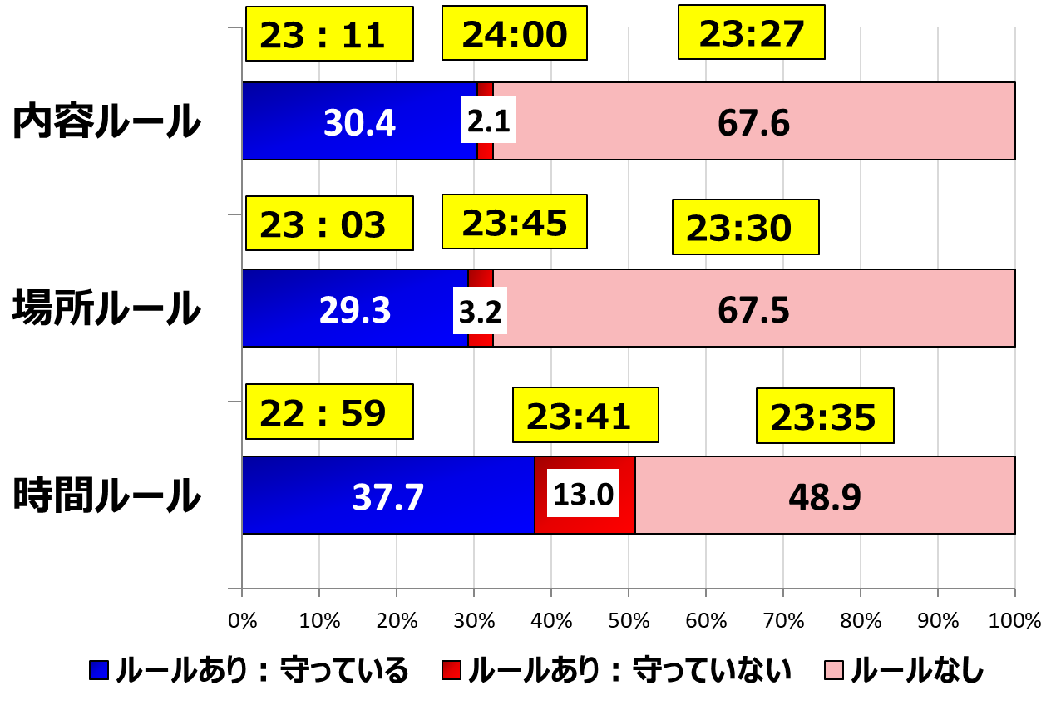
守ることができるルールを設定することが大切
テレビ・ゲーム・ネット・スマホの家での使用ルール遵守状況と就寝時刻
平日就寝時刻
平日就寝時刻
平日就寝時刻
大曽基宣，山下晋．中学生における家庭でのメディア使用に関するルール遵守状況と睡眠習慣の関連．人間発達学研究．10．11-20．2019のデータを再解析した結果
行動科学に基づいた学齢期の効果的な「睡眠教育プログラム」の開発（JSPS19K14216）
Notes:
メディアの家での使用ルール遵守状況と就寝時刻 の関係を調べた結果です。
メディア使用のルールを３つに分けて調べました。メディアで閲覧したり遊んだりする内容のルール、メディアを使用する場所のルール、使用時間のルールの３つです。
内容ルールがあってルールを守っている人は30.4％、守っていない人は2.1％、内容ルールがない人は67.6％でした。
場所ルールがあってルールを守っている人は29.3％、守っていない人は3.2％、内容ルールがない人は67.5％でした。
時間ルールがあってルールを守っている人は37.7％、守っていない人は13.0％、内容ルールがない人は48.9％でした。
ルールの種類別では、時間ルールが最も多く設けられていますが、守らない人が多いのも時間ルールの特徴です。
背景黄色で示した時間は、平均就寝時刻です。
どのルールでも、寝る時間が最も遅い人はルールを守っていない人です。
この結果から、守れないルールを設定すると睡眠習慣については逆効果になることがわかります。
ルールは、中学生であるみなさん自身が納得して決めることが大切です。

Slide 35
帰宅後の時間を上手に使うには？
行動科学に基づいた学齢期の効果的な「睡眠教育プログラム」の開発（JSPS19K14216）
Notes:
帰宅後の時間の使い方について考えてみましょう。

Slide 36
帰宅後の時間の使い方を振り返ろう
行動科学に基づいた学齢期の効果的な「睡眠教育プログラム」の開発（JSPS19K14216）
Notes:
ワークシートに普段の帰宅後の生活を書き込みます。
＊ここで使用するワークシートは「生活習慣チェックシート（中学生用）」です。

Slide 37
となりの人と共有しよう！
行動科学に基づいた学齢期の効果的な「睡眠教育プログラム」の開発（JSPS19K14216）
Notes:
隣の人と、見せ合います。
何に時間を使っているかな？何時に寝てるかな？

Slide 38
となりの人の 改善できるところを
一緒に考えよう！
○何を変えると 早寝早起きができる？
○何なら 変えられる？
行動科学に基づいた学齢期の効果的な「睡眠教育プログラム」の開発（JSPS19K14216）
Notes:
隣の人と、早寝早起きをするために変えられることについて話してみましょう。

Slide 39
もく ひょう た
目標を立てる
行動科学に基づいた学齢期の効果的な「睡眠教育プログラム」の開発（JSPS19K14216）
Notes:
目標を立てます。

Slide 40
生活習慣チェックシート
＜目標時間を決める＞➡シートに記入
●寝る時間 ●起きる時間
●テレビ・ビデオをみる時間
●ゲーム・スマホ・ネットなどであそぶ時間
＜オリジナル行動目標を決める＞
朝～夕方
夜
☑朝起きてすぐカーテンをあける
☑スマホやゲームは寝る前にしまう
☑朝ごはんをしっかり食べる
☑寝る前は明るい光をさけて
のんびりすごす
☑休みの日も寝坊しない
☑お昼は体を動かす
☑自分で目覚ましアラームセット
☑学校から帰って夕方昼寝をしない
☑寝る前に深呼吸でリラックス
＊赤字は、全体の生活習慣チェック表にはのっていない項目です。 （オリジナル目標にぴったり）
行動科学に基づいた学齢期の効果的な「睡眠教育プログラム」の開発（JSPS19K14216）
Notes:
目標時間を決めて、時間を生活習慣チェックシートに記入します。
オリジナルの行動目標を決めて書きます。
スライドに示されている項目のうち、黒字はチェック項目に入っていますが、
赤字は入っていない項目です。オリジナルの目標に向いています。
明日から、目標を守ることができたかどうか、１週間チェックをしていきましょう。
＊ここで使用するワークシートは「生活習慣チェックシート（中学生用）」です。

Slide 41
時間は 限られた資源
いま、やるべきこと
いま、やりたいこと
どちらも大事！ 自分で選ぶ・決める
Life is a series of choices. ⇒人生は選択の連続である
by.シェイク・スピア
行動科学に基づいた学齢期の効果的な「睡眠教育プログラム」の開発（JSPS19K14216）
Notes:
毎日の時間の使い方で、みなさんの将来が決まります。
いま、やりたいことも、やるべきことも、どちらもみなさんにとって大切です。
自分で目標を立てて、毎日の生活を送りましょう。

Slide 42
本スライドは、文部科学省および日本学術振興会が交付する科学研究費助成事業による「行動科学に基づいた学齢期の効果的な「睡眠教育プログラム」の開発（JSPS 19K14216）」の一環で作成されたものです。
作成日：2021年9月
作成･編集：大曽基宣（名古屋女子大学）
行動科学に基づいた学齢期の効果的な「睡眠教育プログラム」の開発（JSPS19K14216）

